Slide 1


CMI: Competencias para el manejo de la información
Boris Sánchez Molano
bsanchez@icesi.edu.co

Slide 2

CMI
Estrategias de búsqueda
Más allá de google
Fuentes: tipos
Alfabetismo en medios (básico)
Identificar y evaluar fuentes

Slide 3

CMI: Búsqueda y evaluación de fuentes
Para lograr este objetivo, es necesario que:
  Conozcan la gran cantidad de las fuentes a la que pueden acceder, sus tipos y las características de la información que ofrecen
  Seleccionen las fuentes que pueden responder mejor a sus necesidades de información
  Identifiquen los diferentes tipos de motores de búsqueda, los utilicen adecuadamente y apliquen estrategias de búsqueda lógicas
  Reconozcan la importancia de evaluar las fuentes que encuentran y adquieran criterios sólidos para juzgar su pertinencia, calidad y confiabilidad
Fuente: Eduteka

Slide 4
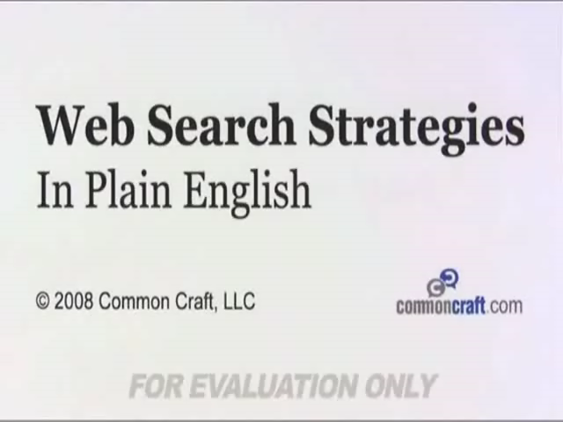
CMI: Estrategias de Búsqueda
Fuente: Commoncraft.com

Slide 5

Buscar: Recomendaciones
Antes:
Llega con preguntas iniciales
Ten claro acerca de lo que buscas
Primera parada Wikipedia y entiende ¿qué estas buscando).
Define palabras claves
Piense diferentes formas de preguntar sobre lo que usted necesita
Use sinónimos
Determina palabras comunes
Se especifico

Slide 6

Buscar: Recomendaciones
Utilice los diferentes servicios: imágenes, videos, noticias , mapas
Refine la búsqueda, use filtros, servicios, especifique
Busque por dominios
Busque por tipo de documento (.ppt, .jpeg, .doc, .pdf)
Busque en sitios especializados para audio, videos, libros, etc.
Durante:
https://edpuzzle.com/assignments/584489d4d3086a3e3c542172/watch

Slide 7

Buscar: Recomendaciones
Dentro de
las Fuentes:
Una vez una pagina sea abierta busque dentro de ella ctrl F
Identifica enlaces complementarios
Determina si los autores saben de lo que escriben o hablan
Está actualizado?
Citan fuentes?
No tiene errores gramaticales.
Determine si la información que se localiza es verídica, objetiva, actualizada y realmente valiosa

Slide 8

Buscar: Recomendaciones
Otras
Posibilidades:
Google Scholar o académico es una muy buena opción
Ve a YouTube, Khan Academy, TED, etc.
Explora enlaces internos y/o referencias de páginas validas
Accede a versiones digitales de fuentes de información de consulta frecuente como Libros, revistas, enciclopedias, atlas, diccionarios, Fotografías, Imágenes, etc.
Referencia las fuentes. Apunta de donde salió todo.
Se desconfiado, la inocencia es bonita en los niños. Comprueba siempre

Slide 9

Utopía?

Slide 10
Analizar y evaluar información
Con frecuencia, los docentes se quejan de que los estudiantes tienen dificultades para analizar información y principalmente por dos motivos: porque se abruman cuando deben leer y entender textos extensos y optan por “copiar y pegar” los fragmentos que responden superficialmente a sus preguntas; y/o porque no saben como organizar y depurar los datos que tienen disponibles
Tres fases fundamentales que hacen posible el análisis de información:
Localizar y seleccionar información
Leer, comprender y comparar
Responder en sus palabras la pregunta
Fuente: Eduteka

Slide 11
Analizar y evaluar información
¿Información pertinente?
¿Información comprensible?
¿Información congruente con otras halladas?
¿Responde a la pregunta?
¿Términos y conceptos claros?
¿Puede contestar la pregunta en sus palabras?
Fuente: Eduteka

Slide 12
Mentiras en la Web

Slide 13
Mentiras en la Web

Slide 14

Alfabetismo en medios
El Alfabetismo en Medios se define como la habilidad para acceder, analizar, evaluar y crear mensajes en una diversidad de formatos mediáticos (desde impresos, como revistas o periódicos, hasta Videos o publicaciones en Internet).
Fuente: CML

Slide 15
Alfabetismo en medios
En la base del Alfabetismo en Medios está la indagación informada que tiene estas características:
Acceder a información desde fuentes diversas
Analizar y examinar cómo se construyen los mensajes mediáticos ya sean estos impresos, verbales, visuales o multimediales
Evaluar los mensajes explícitos e implícitos de los medios respecto a los principios éticos, morales y democráticos, personales.
Expresar o crear mensajes propios utilizando una variedad de herramientas mediáticas
Participar en una cultura mediática global.
Fuente: CML

Slide 16

Información
Estas en una misión histórica sin precedentes y tienes la oportunidad de viajar a un momento histórico fundamental del pasado:
  Antiguo Egipto – imperio nuevo (1550-1070 AC.)
  Grecia ( 200 a 100 AC )
  China (200 AC a 200 DC )
  Roma (100 AC a 200 DC )
  México ( aztecas )
  Japón ( S XVI a SXIX )
  Italia ( S XV a S XVII )
Pero antes de viajar debes hacer los preparativos necesarios para el viaje ya que debes mezclarte con la gente normal, para ello debes determinar lo siguiente:
  ¿a qué época irías ?
  ¿En cuál acontecimiento histórico fundamental de ese periodo quisieras estar presente?
  ¿Qué idioma, dialecto o lenguaje debes aprender?
  ¿Qué comida vas a comer?
  ¿Cómo te debes vestir?
  ¿Y cuales serán las costumbres mas particulares que debes tener en cuenta?

